Slide 1

PHP 쇼핑몰 실무
7주차. 관리자용
회원관리
2018.3 ∼ 2022.4
인덕대학교
컴퓨터소프트웨어학과
교수 윤형태

Slide 2
※ Html소스 화면출력 : echo(" html소스 ");
<? if ($count==0) echo(" … "); else echo(" … "); ?> | → | <? if ($count==0) { ?> html소스 <? } else { ?> html소스 <? } ?>

Slide 3
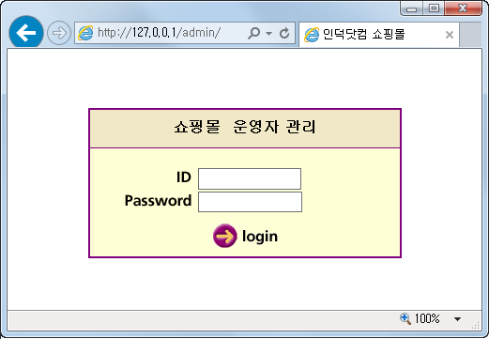
1. 관리자 로그인
http:\\도메인이름\~shop번호\admin

Slide 4
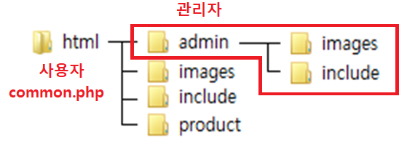
1. 관리자 ID와 암호 (변경하지 말 것)
common.php에 선언 $admin_id = "admin"; $admin_pw = "1234";
2. 관리자용 프로그램 : common.php의 include
include "../common.php";

Slide 5
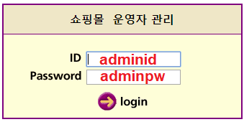
login.html | ⇒ | login_check.php | ⇒ | member.html
adminid, adminpw 값 입력. |  | id와 암호 비교. $cookie_admin으로 저장 |  | 회원관리로 이동
setcookie("변수명","값")
if ($adminid == $admin_id && $adminpw == $admin_pw) { $cookie_admin변수에 "yes"로 쿠키 저장. member.html로 이동. } Else { $cookie_admin변수 삭제. index.html로 이동. }

Slide 6
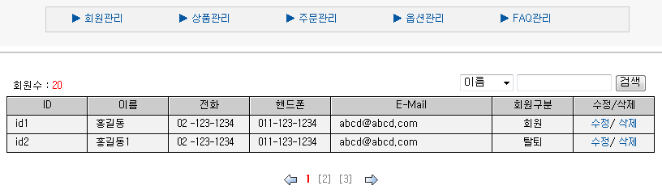
2. 회원관리 목록

Slide 7

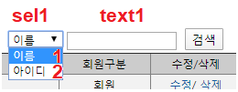
1. 검색용 콤보박스 : sel1
<a href='xxx.php?no=$no&page=$page&sel1=$sel1&text1=$text1'>
2. 이름, ID 검색처리
if (!$text1) $query="조건 없는 select문"; else if ($sel1==1) $query="이름으로 검색하는 select문"; else $query="아이디로 검색하는 select문";

Slide 8
2. 이름, ID 검색용 콤보상자 (책 121 페이지 참조)
0 1 2 $a_idname=array("전체","이름", "ID"); // 2줄은 common.php에 작성. $n_idname=count($a_idname); echo("<select name='sel1'>"); // 콤보박스 html 대신 작성. for ($i=1; $i<$n_idname; $i++) { if ($sel1==$i) echo("<option value='$i' selected>$a_idname[$i]</option>"); else echo("<option value='$i'>$a_idname[$i]</option>"); } echo("</select>");

Slide 9
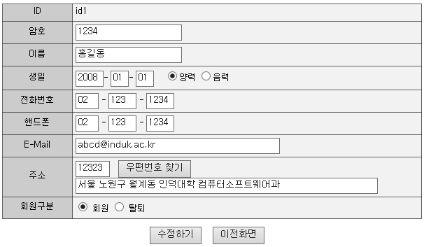
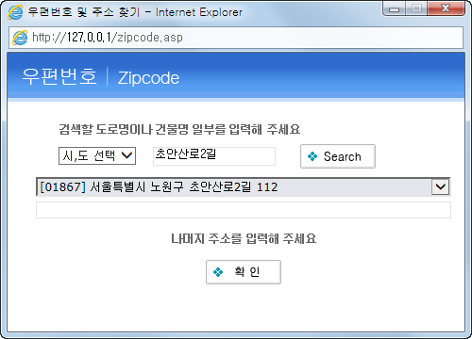
3. 회원관리 수정/삭제

Slide 10
╔═══════════════════════════════════════════╗ ▽ 목록으로 ║
member.php | ⇒ | member_edit.php |  | ⇒ | member_update.php | ⇒
 |  |  | ⇑ 수정 화면 |  | 수정
 |  |  | zipcode.php
 |  |  | 우편번호 찾기
 |  |  |  | ⇒ | member_delete.php | ⇒
 |  |  |  |  | 삭제

Slide 11
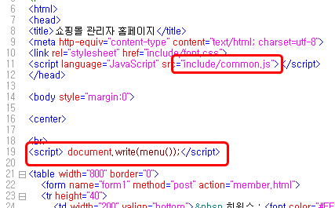

Slide 12
